Slide 1
Perspective & Orthogonal (Projection)
발표자
김민강

Slide 2
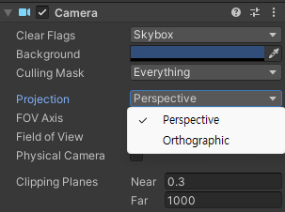
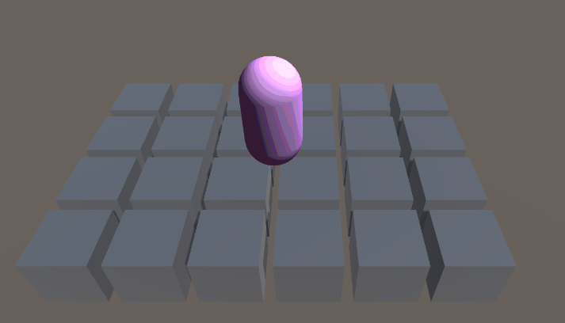
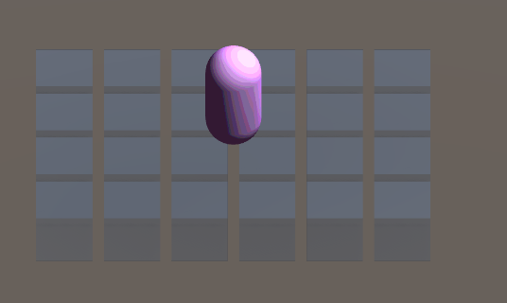
투영 (Projection)
Perspective : 원근법이 적용되는 3D 화면에서 주로 사용
Orthographic : 직각 투영으로 원근법이 없는 2D 화면에서 주로 사용
Perspective
Orthographic
Notes:
투영이란 3차원 객체를 우리가 바라보고 있는 모니터 즉 2차원 화상으로 변환화는 과정을 의미합니다. Perspective는 3D 공간의 객체를 2D 화면에 투사할 때 원근감을 부여하기 위해 사용됩니다. 실제 인간의 시각과 비슷하게 물체를 그리거나 표현하는 방식이므로 물체가 멀어질수록 작아 보이는 효과가 발생됩니다.
Orthographic 3D 공간의 객체들을 원근감 없이 2D 화면에 투사하기 위해 사용됩니다. 이런 직교 투상에서는 모든 평행선이 평행하게 유지되고, 물체의 크기가 거리에 따라 변하지 않습니다.

Slide 3
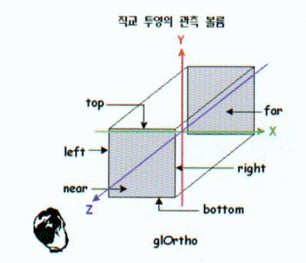
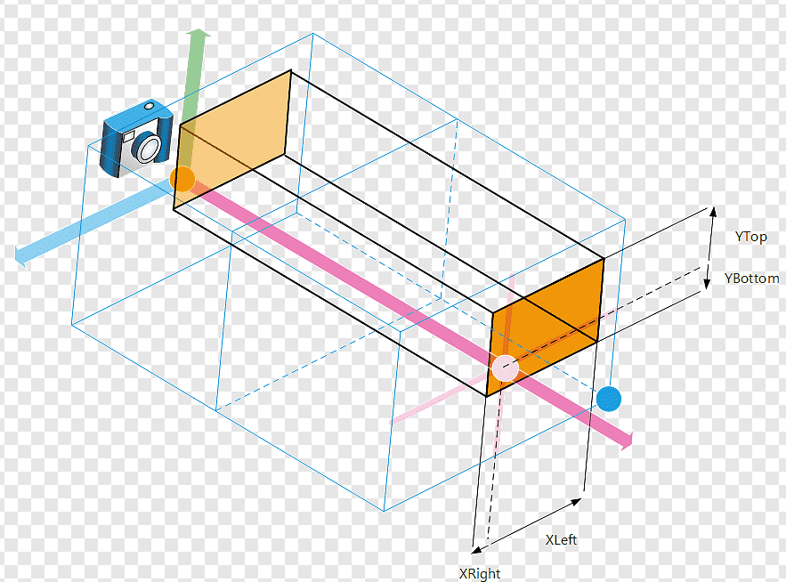
직교 투영(Orthographic Projection)
관찰 방향과 방향을 고정한 채 뷰 볼륨을 원하는 크기와 위치로 조정할 수 있음
직교 투영은 원근적용 X , 상자 모양의 뷰 볼륨
뷰 볼륨(View Volume): 3D 그래픽스에서 카메라 또는 뷰포트가 캡처할 수 있는 공간의 부분을 정의
이 공간은 카메라에 의해 "보여질 수 있는" 모든 객체들이 포함되는 3차원의 범위
Notes:
직교 투영은 관찰 방향과 방향을 고정한 채 뷰 볼륨을 원하는 크기와 위치로 조정할 수 있습니다.
그러므로 직교 투영은 원근을 적용하지 않고, 상자 모양의 뷰 볼륨을 요구합니다.
투영은 카메라 또는 관찰 지점에서 객체로 수직으로 그어진 선을 따라 이루어집니다. 이 선들은 모두 평행하며, 이로 인해 투영된 이미지에서 원근감이 사라집니다.
뷰볼륨 내의 각 좌표 셋을 Left, Right, Top, Bottom, Near, Far를 이용하여 표현하고, 각각 왼쪽 좌표, 오른쪽 좌표, 상단 좌표, 하단 좌표, 가까운 평면 좌표, 먼 평면 좌표를 뜻합니다.

Slide 4
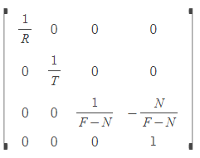
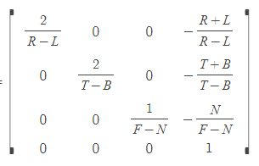
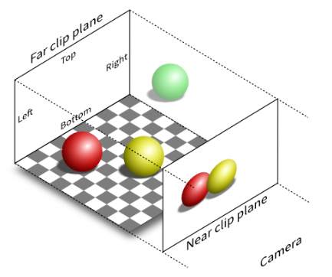
직교 투영 행렬(Orthographic Projection matrix)
R-L = 2R / T - B = 2T
*NDC(정규화된 장치 좌표): 3D 모델을 2D 화면에 그릴 때 사용하는 좌표 시스템 / 장면을 화면에 맞게 정규화하는 단계
Notes:
직교 투영을 수학적으로 나타내기 위해서는 직교 투영 행렬을 사용합니다. 이 행렬은 3D 좌표를 2D 투영 평면으로 매핑하고, 뷰 볼륨 내의 좌표를 표준 정규화 좌표계(NDC)로 변환합니다.
일반적인 직교 투영 행렬은 다음과 같습니다:
여기서 l,r,t,b,n,f는 각각 클리핑 볼륨의 왼쪽, 오른쪽, 위쪽, 아래쪽, 가까운, 먼 클리핑 평면의 경계를 나타냅니다.
원점을 카메라 중앙에 둔다면, R-L = 2R / T - B = 2T가 적용 가능하므로 이런식으로 간략화가 가능합니다.

Slide 5
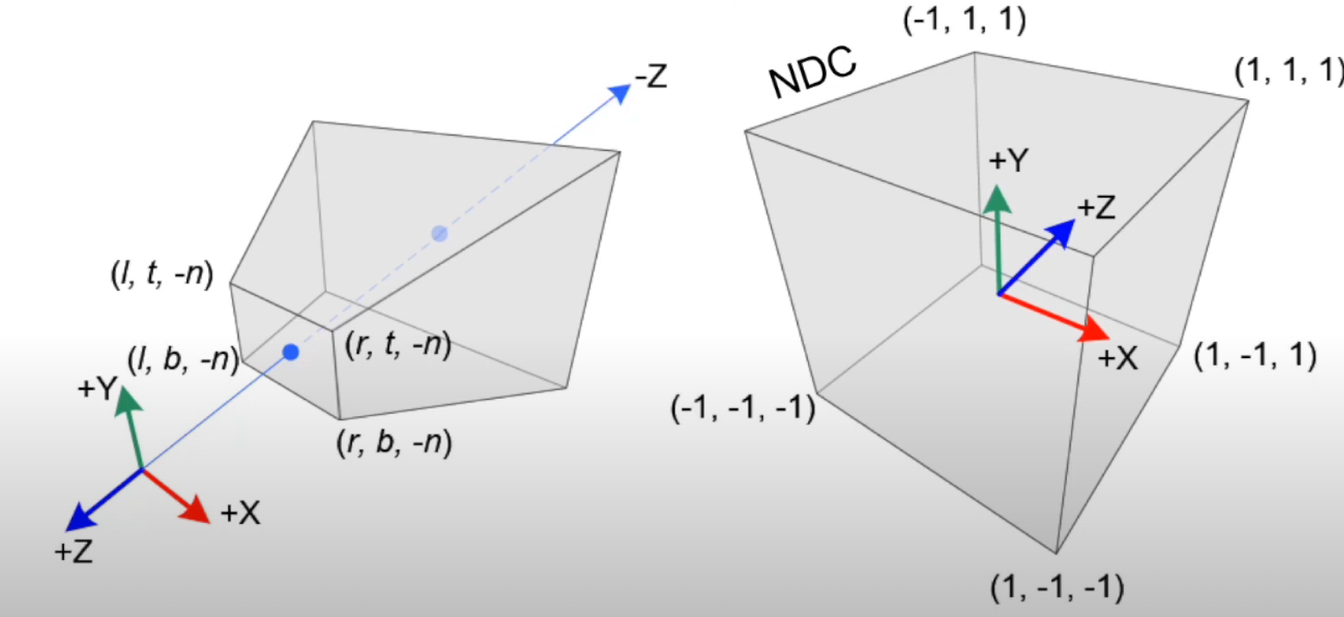
원근 투영(Perspective Projection)
음의 방향
*NDC(정규화된 장치 좌표): 3D 모델을 2D 화면에 그릴 때 사용하는 좌표 시스템 / 장면을 화면에 맞게 정규화하는 단계
Notes:
원근 투영은 뷰 볼륨이 원금감 있는 절두체(프러스텀)형태로 정의가 되어있습니다.
원근투영 행렬은 기본적으로 해당 프러스텀을 다루는 행렬입니다.
프러스텀 내에 있는 공간을 NDC라 하는 정육면체 공간으로 변형을 해주는것이 원근 투영 행렬입니다.
해당 투영 또한 뷰볼륨 내의 각 좌표 셋을 Left, Right, Top, Bottom, Near, Far를 이용하여 표현하고, 각각 왼쪽 좌표, 오른쪽 좌표, 상단 좌표, 하단 좌표, 가까운 평면 좌표, 먼 평면 좌표를 뜻합니다.

Slide 6
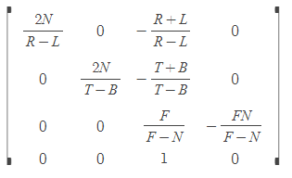
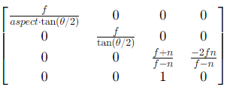
원근 투영 행렬(Perspective Projection matrix)
원근 투영 행렬 - 프러스텀 내에 있는 공간을 NDC로 변환하는 행렬
Notes:
해당 행렬이 프러스텀 내에 있는 공간을 NDC로 변환하는 행렬인 원근 투영 행렬입니다.
해당 행렬또한 간략화 시킨다면 다음과 같은 행렬의 모습을 보입니다.

Slide 7
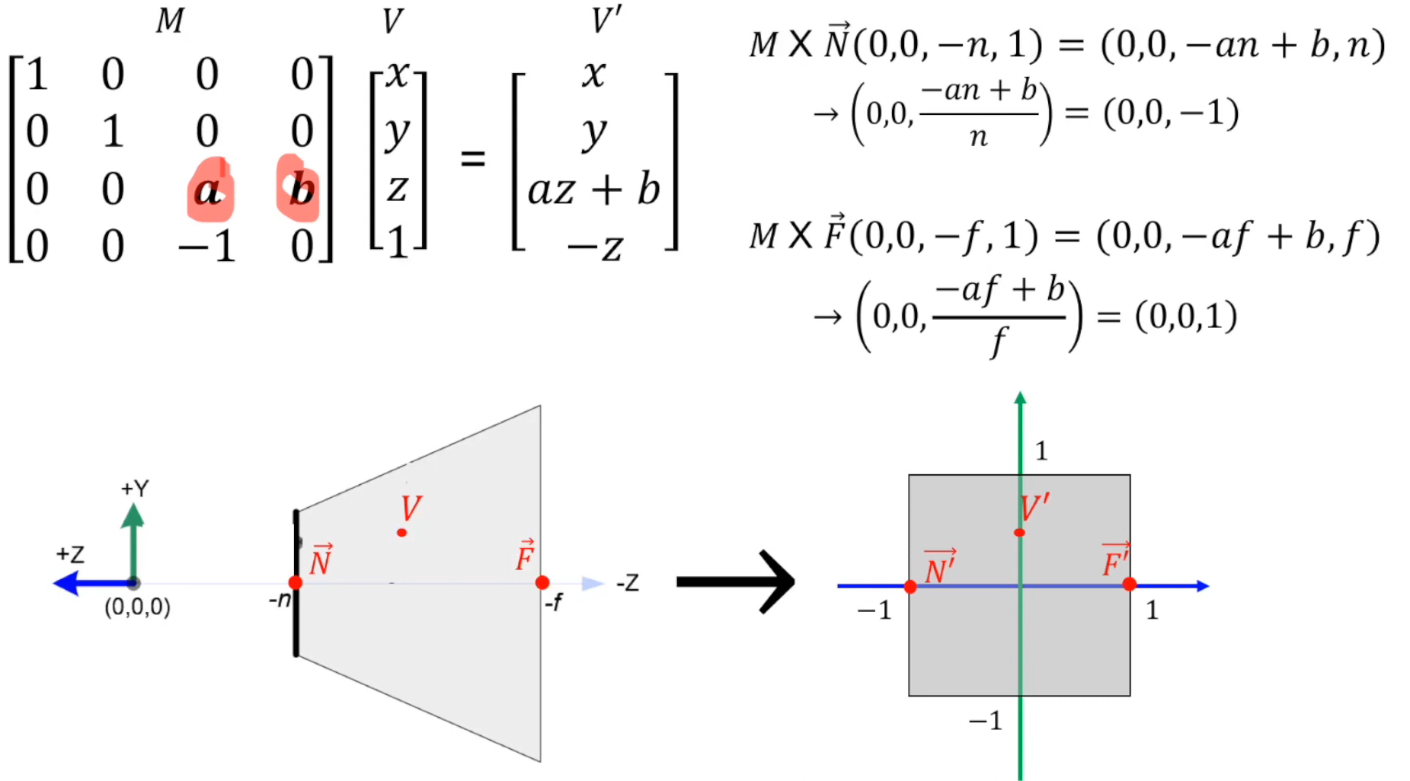
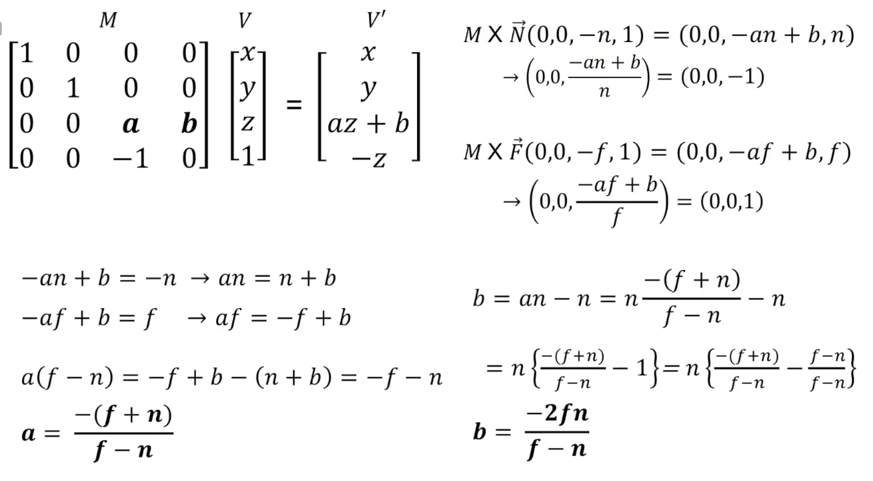
프러스텀 단면
NDC 단면
Notes:
이러한 행렬이 존재하고, 어떤 벡터인 V를 곱한다면 결과값은 x,y, az+b, -z가 될것입니다.
-n과 v, f 과 ndc 공간에 온다면 해당 공간에 존재할것입니다.
해당 행렬은 프러스텀에 해당형태로 존재하는 사각형이 ndc공간으로 이동하게 된다면 뒤쪽이 찌그러진 형태 즉 원근법이 적용된채로 ndc 공간에 이동을 하게 하기 위해 구하는 행렬입니다.
방정식은 해당 행렬의 풀이 과정입니다.

Slide 8
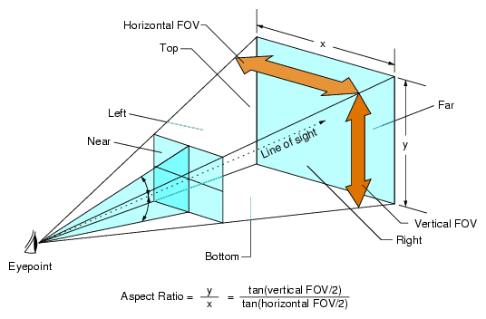
FOV: 카메라가 볼 수 있는 영역
Notes:
FOV의 설정에 따라 화상의 크기가 달라집니다.
Near 평면에 매핑된 것을 정규화하여 보여주는 것이 Orthographic입니다,
하지만 Perspective는 FOV각도만큼 screen에도 적용이 되어야 합니다.

